Slide 1
基礎物理学
F 原 道寛 教授

Slide 2
基礎物理学：第４章 電磁気
4.1静電界
4.1.1静電気力
4.1.2電解
4,1.3電位差
4.2直流
4.2.1電圧と電流
4.2.2直流回路
4.2.3電流のする仕事
4.3電流と磁界
4.3.1磁石による磁界
4.3.2電流による磁界
4.3.3電流が磁界から受ける力
4.3.4 磁化の強さと磁気モーメント
4.4電磁誘導と交流
4.4.1電磁誘導
4.4.2交流
4.4.3電磁波

Slide 3
第4章 電磁気
4.1静電界
4.2直流
4.3電流と磁界
4.4電磁誘導と交流

Slide 4
4.2直流
4.2.1電圧と電流
4.2.2直流回路
4.2.3電流のする仕事

Slide 5
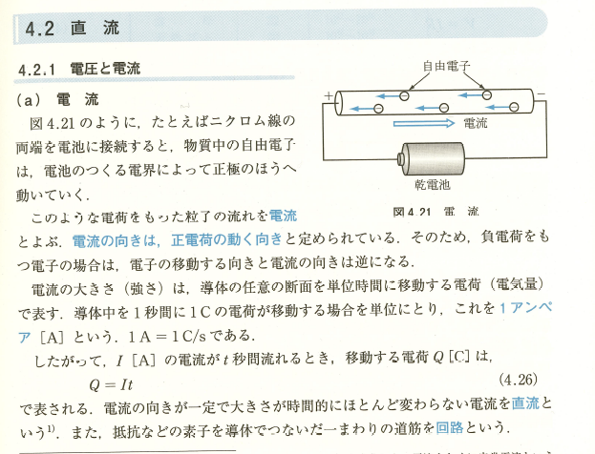
4.2.1.1直流
4.2.1電圧と電流
(a）電流
図4.21：
ニクロム線の両端を電池に接続すると，
物質中の自由電子は，
電池のつくる によって のほうへ動いていく
このような電荷をもった粒子の流れを とよぶ．
電流の向きは，
と定められている．
そのため， 負電荷をもつ電子の場合は，
と電流の向きは逆になる．
A
B
C
D
E

Slide 6
4.2.1.2直流
4.2.1電圧と電流
電流の大きさ（強さ） は，
導体の任意の断面を に移動する （電気量）で表す．
導体中を が移動する場合を単位にとり，
これを という.
1 A= である．
∴１ [A］の電流がｔ 秒間流れるとき，
移動する電荷Q [C]は，
電流の向きが一定で大きさが
時間的にほとんど変わらない電流を という.
抵抗などの素子を導体でつないだ一まわりの道筋を という．
A
B
C
D
E
F
G
H

Slide 7
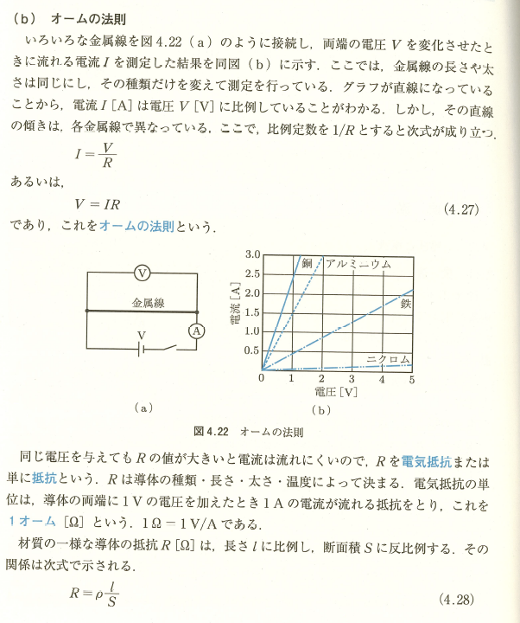
4.2.1.3直流
4.2.1電圧と電流
b) オームの法則
色々な を図4.22(a）のように接続し
両端の を変化させたときに流れる を測定
⇒結果を同図（ b）
ここでは，金属線の長さや太さは同じにし､
その だけを変えて測定．
これを という．
グラフが になっていることから，
電流I [A］は電圧V [V]に ．
しかし､その直線の は，各金属線で異なっている．
ここで， 比例定数を１/Rとすると…
A
B
C
D
E
F
G
H
I
J

Slide 8
4.2.1.4直流
4.2.1電圧と電流
同じ電圧を与えても が大きいと
電流は流れにくいので，Rを または単に という.
材質の一様な導体の抵抗R [Ω]は，
長さlに し， 断面積Sに反 する． その関係は…．
Rは導体の によって決まる．
電気抵抗の単位は，
導体の両端に1 Vの電圧を加えた時 が流れる抵抗をとり
これを ［Ω] という. 1 Ω = ．
A
B
C
D
E
F
G
H
I
J

Slide 9
4.2.1.5直流
4.2.1電圧と電流
ρは導体の種類と温度に関係する量で，
その物質の という．
抵抗率は導体の長さ１ m， 断面積１ m²あたりの抵抗を表し
その単位は ．
物質の抵抗率は， 表4.2，
金属のような導体では ，
雲母のような絶縁体では
亜酸化銅やシリコンはその の値を示すが， このようなものを という
物質の抵抗率は温度によっても変化する．
例：家庭用の電灯の場合，
点灯時はフィラメントが高温になるため，その抵抗値は常温のときの値の ．
このような温度による電気抵抗の変化は
に利用されており， 白金抵抗 やサーミスタ がある．
A
B
C
D
E
F
G
H
I
J

Slide 10
4.2.1.6直流
4.2.1電圧と電流
( c) 抵抗の接続
i ）直列接続
を二つ以上つないだとき，
これらがどのようなはたらきをするかを調べよう．
抵抗R₁. R₂, R₃を（図4.23 (a)）に
に接続し，その両端AD間に Vを与える．
そのとき，
各抵抗に流れる電流は同じであり， これを とする．
A
B
C
D

Slide 11
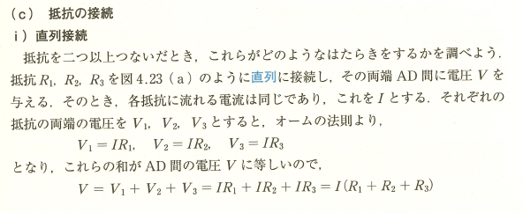
4.2.1.7直流
4.2.1電圧と電流
それぞれの抵抗の両端の電圧を
V₁, V₂, V₃とすると，
より，
これらの和がAD間の電圧Vに ので，
A
B
C
D
E
F
G
H

Slide 12
4.2.1.8直流
4.2.1電圧と電流
AD間を，同じはたらきを
する一つの で置き換えたと仮定する．
（4.29)
このようなRを とよぶ。
直列回路の合成抵抗はそれぞれの に等しい
この抵抗値をRとすればV=IRであるから，
上の式と比べて次式が成り立つ．
A
B
C
D

Slide 13
4.2.1.9直流
4.2.1電圧と電流
図4.23 (b）
図（a）の回路における各点の電位．
抵抗R₁の両端の電位差は であるので，
抵抗R₁の中を電流Iが流れる間に
IR₁だけ いる．
これを抵抗R₁による という．
電圧降下は，
あたりのエネルギーの である.
R₂、R₃の電圧降下は，それぞれ である．
A
B
C
D
E
F

Slide 14
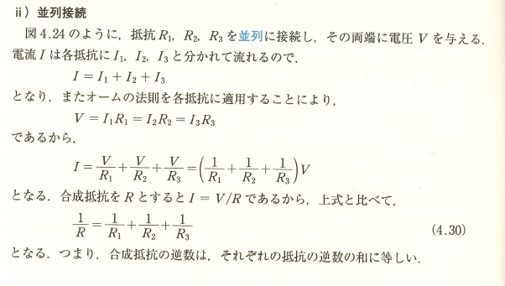
4.2.1.10直流
4.2.1電圧と電流
図4.24のように， 抵抗R₁. R₂. R₃を に接続し，その両端に を与える．
ii ）並列接続
電流Iは各抵抗にI₁, I₂, I₃と分かれて流れるので
また,オームの法則を各抵抗に適用することにより，
合成抵抗をRとするとI=V/Rであるから，上式と比べて，
つまり， 合成抵抗の逆数は， それぞれの抵抗の逆数の和に等しい．
(4.30)
A
B
C
D
E
F
G
H

